Slide 1
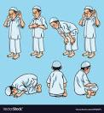
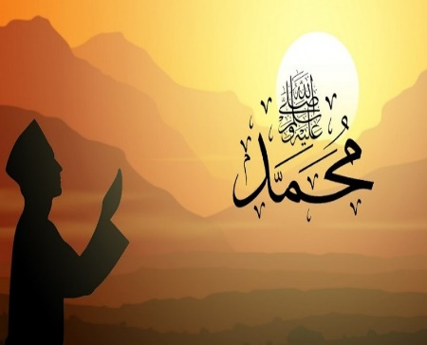
PAI-Pertemuan ke 10
SHALAT
Pembahasan :
Pengertian Shalat
Tujuan dan fungsi Shalat
Macam-macam Shalat
Syarat, Rukun, Sunah dan Hal yang membatalkan Shalat
Waktu Shalat
Pendidikan Agama Islam Mustofa, S.S.I, M.I.Kom.

Slide 2
1. Pengertian Shalat
Shalat secara bahasa artinya Doa.
Menurut istilah, Shalat adalah bentuk ibadah yang terdiri dari perbuatan, gerakan-gerakan dan ucapan-ucapan yang dimulai dengan Takbiratul ihram dan diakhiri dengan salam dengan syarat-syarat tertentu.
Shalat dalam agama Islam menempati posisi amal yang paling tinggi diantara ibadah-ibadah yang lain, yang ditetapkan sebagai Tiang Agama.
Shalat merupakan ibadah khusus (Mahdhah), yang pelaksanaannya harus mencontoh apa yang dilakukan oleh Nabi Muhammad SAW, melalui hadits-haditsnya.
“Dan dirikanlah shalat, sesungguhnya shalat itu mencegah perbuatan keji dan mungkar” (Al-Ankabut: 45)
“Shalatlah kalian sebagaimana kalian melihat Aku Shalat” (HR. Bukhari).

Slide 3
2. Tujuan dan Fungsi Shalat
A. Tujuan Shalat
Diantara tujuan shalat adalah :
Mendekatkan diri dan beribadah serta Menyembah kepada Allah Swt.
Mengingat kepada Allah Swt.
Mencegah perbuatan keji dan munkar.
Untuk menenangkan hati, menyehatkan mental dan fisik secara keseluruhan.
Meningkatkan Kedisplinan terhadap waktu, tertib dan teratur dalam kehidupannya.
B. Fungsi Shalat
Fungsi Shalat antara lain :
Mendapatkan keridhaan Allah Swt.
Shalat sebagai media komunikasi seorang hamba terhadap Sang Khalik.
Mencegah dari perbuatan keji dan munkar.
Sebagai amal pertama yang akan dihisab terlebih dahulu sebelum amal
yang lain.
5. Sebagai kunci terkabulnya doa, kunci kebahagian dan kunci surga.
Sebagai penyelamat, dan ujian keimanan dan ketaatan sang hamba, serta sebagai obat dari penyakit Jasmani & Ruhani.
Sebagai Tiang Agama.

Slide 4
3. Macam-macam Shalat
Macamnya shalat itu ada dua yaitu sholat Wajib dan shalat Sunah
Shalat Wajib
Shalat Lima Waktu (Dzuhur, Asar, Maghrib, Isya, Subuh)
Shalat Jumat bagi Laki-laki
B. Shalat Sunah
Shalat Sunnah Rawatib
Shalat Sunah Dhuha
Shalat Sunah Tahajud
Shalat Sunah Istikharah
Shalat Sunah Istisqa
Shalat Sunah Mutlak
Shalat Sunah Tahiyatul Masjid
Shalat Sunah Taubat
Shalat Sunah Hajat
Shalat Sunah Tasbih
Shalat Sunah Khauf
Shalat Sunah Gerhana Matahari dan Bulan
Shalat Sunah Tarawih dan Witir
Shalat Sunah Hari Raya (Idul Fitri dan Idul Adha)

Slide 5
4. Syarat Wajib, Syarat Sah, Rukun, Sunah dan Hal yang membatalkan Shalat
A. Syarat Wajibnya Shalat
Islam
Suci dari Hadas dan Najis
Berakal sehat
Baligh
Telah ada perintah
Melihat dan Mendengar
Terjaga
C. Rukunya Shalat
Niat
Berdiri bagi yang mampu
Takbiratul Ihram
Membaca Surah Fatihah
Ruku’ serta Tuma’ninah
I;tidal serta Tuma;,inah
Sujud serta Tuma;,inah
Duduk diantara Sujud serta Tuma;,inah
Duduk Akhir
Membaca Tasyahud Akhir
Membaca Shalawat atas Nabi Muhammad SAW
Memberi salam yang pertama
Tertib
B. Syarat Sahnya Shalat
Suci dari Hadas dan Najis
Menutup Aurat
Mengetahui masuknya waktu shalat
Menghadap Kiblat (Kabah)
Sunah sebelum shalat :
1. Adzan
2. Iqamah

Slide 6
D. Sunahnya shalat:
Mengangkat kedua tangan saat takbiratul ihram
Mengangkat kedua tangan saat Ruku’
Meletakkan telapak tangan kanan di punggung telapak tangan kiri
Melihat ke arah tempat sujud
Membaca doa Iftitah
Membaca Ta’awwudz
Membaca Amiin setelah baca fatihah
Membaca surah atau ayat bagi yang menjadi imam atau sholat sendiri
Disunahkan bagi makmum mendengarkan bacaan imam
Mengeraskan bacaan pada shalat subuh, magrib, isya dan shalat jumah
Takbir tatkala turun dan bangkit
Ketika bangkit membaca Sami’allahu liman hamidah
Tatkala I’tidal membaca Rabbana walakal Hamdu
Meletakkan kedua tangan diatas lutut ketika rukuk
Membaca tasbih 3 kali ketika ruku’
Membaca tasbih 3 kali ketika sujud
Duduk iftiras
Duduk Tawaruk di duduk terakhir
Duduk istirahat sebentar saat akan berdiri
Bertumpu pada tanah saat mau berdiri dari duduk
Memberi salam yang ke dua

Slide 7
E. Batalnya shalat
Meninggalkan salah satu rukunnya shalat
Meninggalkan salah satu syaratnya shalat
Keluarnya sesuatu dari kubul atau dubur
Terbuka urat dengan sengaja
Sengaja berbicara dengan manusia
Banyak bergerak
Makan atau minum
Hukum shalat berjamaah
Ada tiga pendapat tetang hukum shalat berjamaah :
1. Fardu ‘ain
2. Fardu Kifayah
3. Sunah muakad (hukum yang paling kuat, kecuali shalat jumat.
Shalat qasar dan jamak
Shalat Jamak/mengumpulkan:
Dzuhur denganAsar, Magrib dengan Isya, (subuh tetap)
Jamak Takdzim, dan Takhir
Shalat Qasar / meringkas :
Dzuhur, Asar, Isya
Perjalanan 80.640 KM

Slide 8
5. Waktunya shalat
Allah Berfirman : “Sesungguhnya shalat itu adalah kewajiban yang ditentukan waktunya atas orang-orang yang beriman”. (An-Nisa: 103)
Nabi SAW Bersabda : “Telah menfardukan Allah atas umat Ku pada malam hari Isra’ lima puluh sholat, maka senantiasa Aku kembali ke Hadirat Ilahi, dan Aku minta keringanan sehingga dijadikan-Nya menjadi lima kali dalam sehari semalam” (Sepakat Ahli Hadits)
1. Waktunya Shalat Dzuhur :
Dari tergelincirnya matahari – hingga bayang bayang sesuatu telah sama panjangnya.
2. Waktunya Shalat Asar :
Dari selesainya waktu dzuhur – hingga terbenamnya matahari
3. Waktunya Shalat Maghrib :
Dari terbenamnya matahari – hingga hilangnya syafaq (mega) merah
4. Waktunya Shalat Isya :
Dari hilangnya syafaq (mega) merah – hingga terbitnya fajar ke dua
5. Waktunya Shalat Subuh :
Dari terbit fajar ke dua – hingga terbit matahari

Slide 9
Hikmah Shalat :
1. Mencegah dari Perbuatan Keji dan Mungkar
2. Mendidik menjadi Pribadi yang Disiplin
3. Melatih menjadi Pribadi yang Tangguh
4. Meninggikan Derajat
5. Membersihkan / menghapuskan Kesalahan dan Dosa
6. Meraih Pertolongan Allah SWT.
Kesimpulan :
Shalat adalah kewajiban setiap muslim/muslimat, yang telah memenuhi ketentuan dan syarat, rukunnya.
Shalat sebagai tiang agama, dan amaliah yang memiliki posisi pertama yang akan dihisab sebelum amaliah yang lain.
Shalat adalah ibadah (mahdhah) yang telah ditentukan syarat, rukun, dan waktunya.
Shalat dapat Mencegah dari Perbuatan Keji dan Mungkar
Shalat sebagai media komunikasi intrapersonal / transendental seorang hamba dengan tuhannya.
Selain Shalat Wajib ada Shalat sunah
Boleh dilakukan dengan mengQasar dan Menjamak Shalat
Bisa dilakukan sendiri dan berjamaah.
Bagi yang sakit bisa dilakukan dengan duduk, berbaring, terlentang, dan bisa dengan isyarat.

Slide 10
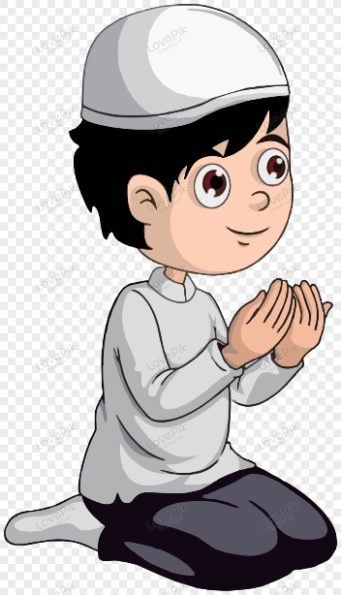
Selesai...
Kata Mutiara
Jangan pernah melewatkan ibadah dan shalat. Karena jutaan manusia di alam kubur yang ingin dihidupkan kembali hanya untuk beribadah dan shalat kembali.
"Shalat adalah obat dari segala kegelisahan." "Shalat adalah obat bagi jiwa yang hampa, pikiran yang bimbang, dan hati yang terluka.“
“Jadikan sabar dan shalat sebagai penolongmu”.
الحمد لله رب العالمين

